Slide 1


多媒體網路應用
7.1
即時互動性應用的協定
7.4
串流預儲視訊
7.2
多媒體的網路支援
7.5
IP 電話
7.3
總結
7.6

Slide 2

    利用網際網路來看隨選電影和電視節目。
    站上傳和散布他們自己產生的內容，成為網際網路視訊的生產者以及消費者。
    在網際網路上「打電話」，用視訊和多人視訊會議。
    多媒體應用可以分類為串流預儲式的音／視訊、網路對話式的語音／視訊、以及串流實況式的互動音／視訊。

Slide 3
    利用網際網路來看隨選電影和電視節目。
    站上傳和散布他們自己產生的內容，成為網際網路視訊的生產者以及消費者。
    在網際網路上「打電話」，用視訊和多人視訊會議。
    多媒體應用可以分類為
      串流預儲式的音／視訊。
      網路對話式的語音／視訊。
      串流實況式的互動音／視訊。

Slide 4
    這些應用類型的每一個都有它自己獨特的服務要求，與傳統彈性應用，如電子郵件、網頁瀏覽、遠程登錄的服務要求有顯著的不同。
    探討許多在視訊串流背後的基本原理，包括用戶端緩衝、預先提取、以及根據可用頻寬調整視訊品質。我們還將研究內容散布網路 (Content Distribution Networks，CDN)。
    我們研究對話式語音和視訊，它和彈性應用不太一樣，它對端點到端點的延遲有高的敏感度，但卻可以忍受偶爾的數據遺失。

Slide 5
    是自適應播出、前向錯誤更正、和錯誤隱藏的技術如何可以減輕由網路所導致的封包遺失和延遲。
    研究RTP 和SIP，即時對話式語音和視訊應用的兩個流行的協定。
    在各種資料流之間提供具差別性服務的機制。

Slide 6
7.1 多媒體網路應用
    我們定義多媒體網路應用為任何採用音訊或視訊的網路應用。
    每一類應用都有它自己的特有的服務要求和設計問題。

Slide 7
7.1.1 視訊的特性
    視訊其最突出的特徵或許是其高位元率 (high bit rate)。
    視訊串流顯然消耗掉大多數的頻寬，具有比Facebook 和音樂串流應用高十倍以上的位元率。當設計網路視訊應用時，我們必須牢記的第一件事是視訊的高位元率要求。

Slide 8
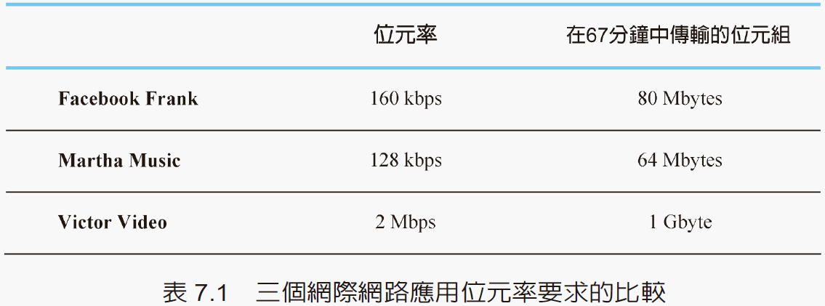

Slide 9
    視訊的另一個重要特點是它可以被壓縮，從而可以在視訊品質與位元率之間做個權衡。
    視訊中會有兩種冗餘，這兩者都可以被視訊壓縮技術所利用。
    空間性冗餘意指單張影像中的冗餘。
    時間性冗餘則代表影像與後續的影像之間重複的部分。
    位元率愈高，就會有更好的影像品質量和更好的使用者觀看體驗。

Slide 10
    我們也可以使用壓縮來產生同一個視訊的多個版本，每一個都有不同的質量水平。
    在視訊會議應用中的視訊可以「動態」的壓縮，以在交談用戶之間根據可用的終端到終端頻寬提供最佳的視訊品質。

Slide 11
7.1.2 音訊的特性
    數位音訊 ( 包括數位化的語音和音樂) 比起視訊有低上很多的頻寬要求。
    如何把類比音訊 ( 人類和樂器產生的音訊) 轉換成數位信號：
      首先，我們會以固定的取樣率對於類比音訊訊號進行取樣；例如，每秒取樣8,000 次。每個樣本的數值都是任意實數。
      接著，各筆取樣值會被捨入到一組有限數值的其中之一。這項操作稱作量級化(quantization)
。

Slide 12
      每個量級值都是以固定數目的位元來表示。例如，如果有 256 個量級值，則每個量級值——也因此每份樣本——都會被表示成一個位元組。解碼後的類比訊號只是原始音訊訊號的一個近似。因此 ( 正如視訊的情形)，在解碼後的訊號品質與數位訊號所需的儲存空間與頻寬之間，有明顯的權衡取捨關係。
    我們方才所描繪的基本編碼技術，稱作脈衝編碼調變 (pulse code modulation，PCM)。

Slide 13
    語音編碼通常會使用取樣率為每秒 8,000 份樣本，每份樣本 8 位元的 PCM。音訊光碟 (CD) 使用的也是PCM，取樣率為每秒44,100 份樣本，每份樣本16 位元。
    以PCM編碼的語音跟音樂很少會使用在網際網路中。我們會使用壓縮技術來減少串流的位元速率。人類的語音可以壓縮到10 kbps 以下而且仍然是可理解分辨的。一種接近 CD 音質的立體聲音樂壓縮技術是 MPEG 1 layer 3，更常以MP3之名為人所知。

Slide 14
    MP3編碼器可以將位元速率壓縮到許多不同的速率；128 kbps 是其中最為常見的編碼率而且音質只會有非常細微的降低。一個相關的標準為進階音訊編碼 (Advance Audio Coding，AAC)，它已經被 Apple 推波助瀾而大為流行。
    於音訊突波卻是比視訊突波更加的敏感。如果音訊信號經常遺失的話，那麼使用者可能要終止該段會談。

Slide 15
7.1.3 多媒體網路應用的類型
    我們將多媒體應用分為三類：
    (i) 串流預儲音／視訊。
    (ii) 網路對話式語音／視訊。
    (iii) 串流實況音／視訊。

Slide 16
  串流預儲音訊及視訊
    在這一類的應用中，所關注的多媒體是預先錄製好的視訊，如電影、電視節目、預先錄製的體育賽事、或預先錄製的用戶產生視訊 ( 如你在YouTube 上通常看到的那些)。
    串流預儲視訊在今日的網際網路連線中佔據了超過50% 的下行流量。串流預儲視訊有三個主要明顯的特徵。

Slide 17
      串流下載。用戶端通常會在開始從伺服器接收檔案的幾秒鐘之後便開始播放該視訊檔案。
      互動性。因為該媒體是預錄的，所以位於用戶端的使用者可以暫停、倒帶、快轉或選擇該視訊內容的段落。
      連續播放。來自伺服端的資料必須在用戶端要播放它之前及時被收到，否則使用者便會遭遇到令人喪氣的畫面凍結。

Slide 18
    藉由使用緩衝和預取，是有可能提供連續播放的，甚至當產出率上下波動時也可以，只要平均產出率 ( 取5-10 秒的平均) 維持在該視訊本身的位元率以上即可。
    對於許多串流視訊的應用來說，預先錄製的視訊是存儲在一個CDN 那兒，和從該CDN 那兒做串流下載。

Slide 19
    也有許多的P2P 視訊串流應用程式，視訊是儲存在使用者主機 ( 對等點) 上，不同的視訊塊是來自不同的對等點，而對等點可能遍布全球每一個角落。

Slide 20
  網路對話式語音和對話式視訊
    透過網際網路進行的即時互動音訊通常被稱作網際網路電話(Internet telephony)，因為從使用者的觀點來看，它很類似傳統的電路交換電話服務。它通常被稱為是 IP 電話(Voice-over-IP，VoIP)。
    這些準則之中有兩者——時序的考量，以及資料遺失的容忍度——對於對話式語音和對話式視訊的應用來說特別重要。時序考量的重要性在於，許多對話式語音和對話式視訊的應用都具有高度的延遲時間敏感性 (delaysensitive)。

Slide 21
    對於語音，人類不會察覺到小於150 ms 的延遲，150 到400 ms 之間的延遲還可以接受，而超過400 ms的延遲就會造成對話變得令人難以忍受，甚至完全無法理解。
    網路多媒體應用大多可以容忍遺失 (loss-tolerant)
    對彈性應用而言，冗長的延遲雖然令人惱怒，但傷害性並不大，所傳輸之資料的完整性與正確性才是最重要的。
。

Slide 22
  串流實況音訊及視訊
    這類應用類似傳統的無線電與電視廣播，只是其傳輸是透過網際網路來進行。
    利用4.7 節所描述的IP 群播技術，我們可以有效率地將實況音／視訊播送給許多接收端。然而，今日的實況音／視訊播送較常會透過應用層的群播 ( 利用P2P 或CDN)，或藉由多重單播串流來達成。
    由於播出事件是實況的，所以延遲也會是一個問題。

Slide 23
7.2 串流預儲視訊
    串流視訊系統可分為三類：
      UDP 串流。
      HTTP 串流。
      適應性 HTTP 串流。
    今日大多數的系統採用的是HTTP串流和適應性HTTP 串流。
    這三種形式的視訊串流的一個共同特點是大量的利用用戶端應用程式的緩衝，以減輕由不同的端點到端點延遲，和不同的伺服端和用戶端之間可用頻寬所造成的影響。

Slide 24
    當視訊開始到達用戶端，用戶端並不需要立即開始播出，但是可以在應用程式的緩衝區中先建立視訊儲備。一旦用戶端已經建立了一個幾秒鐘的儲備，內含暫存但尚未播放的視訊，用戶端就可以開始視訊播放。這樣的用戶端緩衝提供了兩個重要的優勢。首先，用戶端緩衝可吸收在伺服端到用戶端的延遲變化。
    圖7.1 說明了用戶端緩衝。

Slide 25
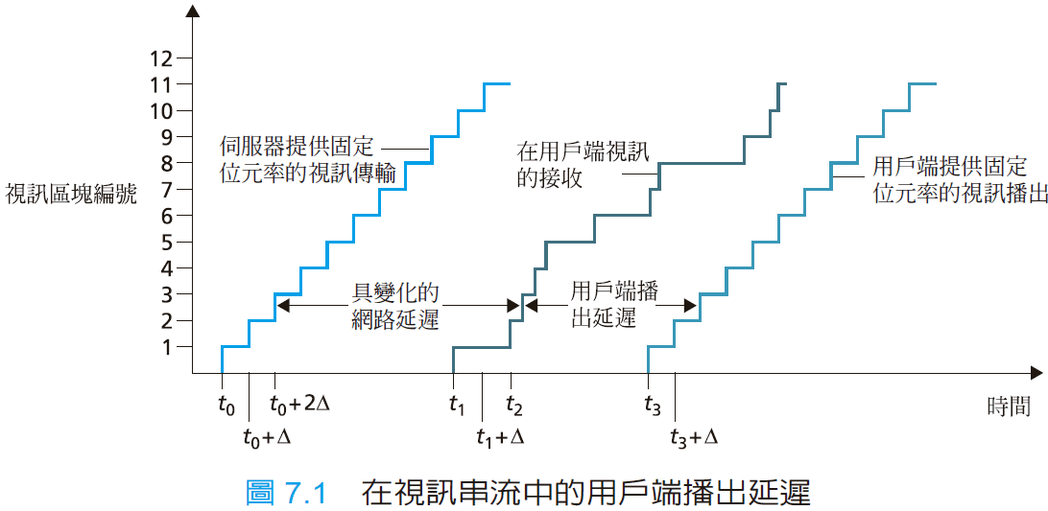

Slide 26
7.2.1 UDP 串流
    使用UDP 串流，伺服器傳輸視訊的速度要匹配用戶端的視訊消耗率，並用該穩定的速度在UDP 上送出視訊塊。
    因為UDP 不採用擁塞控制機制，伺服器可以用視訊數據消費率的速度來把封包推進網路中，沒有TCP 的速率控制限制。

Slide 27
    在視訊片段被傳遞到UDP 之前，伺服器將專門設計用於傳輸音訊和視訊的傳輸封包來封裝視訊片段，使用即時傳輸協定 (Real-Time Transport Protocol，RTP)[RFC3550] 或一類似的 ( 可能有專利的) 方式。
    另一個UDP 串流的特殊性質是，除了伺服端到用戶端的視訊串流，伺服端和用戶端也同時維護了一個分開的控制連線，在其上用戶端發送有關於會談狀態變化( 如暫停、恢復、重新定位等等) 的命令。

Slide 28
    即時串流協定(Real-Time Streaming Protocol，RTSP)，是針對這類控制連線的一種流行的開放式協定。
    由於在伺服端和用戶端之間可用頻寬大小是不可預知又可能會變化的，速率不變的UDP 串流可能無法提供連續性的播出。
    第二個缺點為它需要一媒體控制伺服器，如RTSP 伺服器，以處理用戶端到伺服端的交互請求，並要對每個正在進行的用戶端會談追縱用戶端的狀態。第三個缺點是，很多防火牆被配置來阻止UDP 流量。

Slide 29
7.2.2 HTTP 串流
    在HTTP 串流中，視訊只是一份普通的檔案，有一個特定的URL，並存在HTTP 伺服器中。
    盡所其能的快，也就是說，是盡TCP 擁塞控制和流量控制所允許的快。在用戶端上，位元組被收集在一個用戶端應用程式的緩衝區中。一旦這個緩衝區中的位元組數超過預定的臨界值，用戶端應用程式變開始播放。

Slide 30
    透過TCP 傳輸檔案時，伺服端到用戶端的傳輸速率可以有很大的變化，肇因於TCP 的擁塞控制機制。特別的是，伴隨著TCP 的擁塞控制，傳輸速率以「鋸齒」的方式做變化。
    透過TCP 使用HTTP 還可使視訊更容易穿越防火牆和NAT。
    今天大多數視訊串流應用——包括YouTube 和Netfl ix——使用HTTP 串流 ( 透過TCP) 作為其基礎的串流協定。

Slide 31
  預取視訊
    對於串流預儲視訊來說，用戶端可以嘗試用高於消耗率的下載速度來下載視訊，從而先預取要在未來的消耗的視訊畫面。
  用戶端應用程式的緩衝區和TCP 緩衝區
    現在考慮當用戶在串流過程中暫停視訊會發生什麼事。在暫停期間，如果用戶端應用程式緩衝區是有限的，它可能就會滿了，這將導致「反向壓力」一直會回到伺服器那兒。

Slide 32
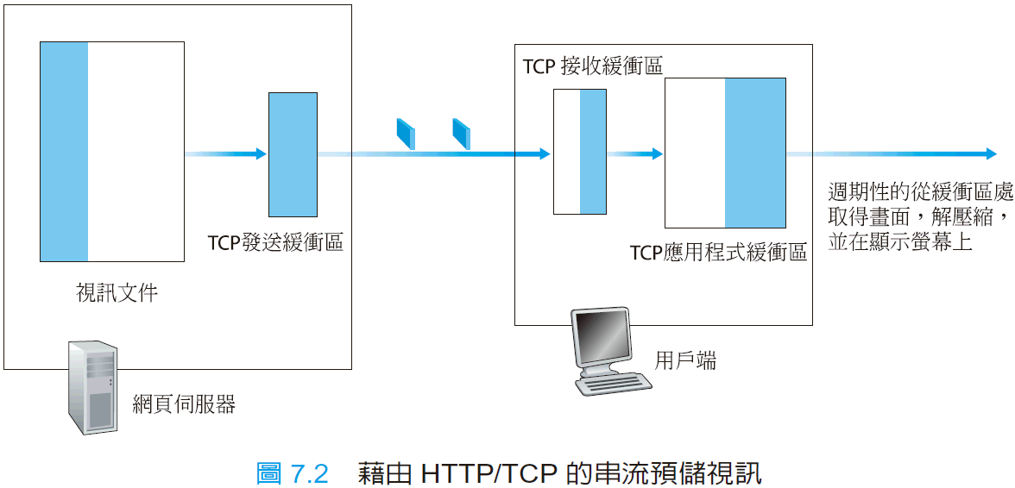
    因此，使用 HTTP 串流，一個滿的用戶端應用程式緩衝區可以間接的對從伺服器發送到用戶端的視訊速率做出限制。

Slide 33
  視訊串流的分析
    因此，當網路中可用速率小於視訊率時，播放效果會在連續播出期間和凍結期間兩者之間交替。
    當網路中可用速率大於視訊率時，在初始的緩衝延遲之後，用戶將享受連續播放，直到視訊結束。

Slide 34
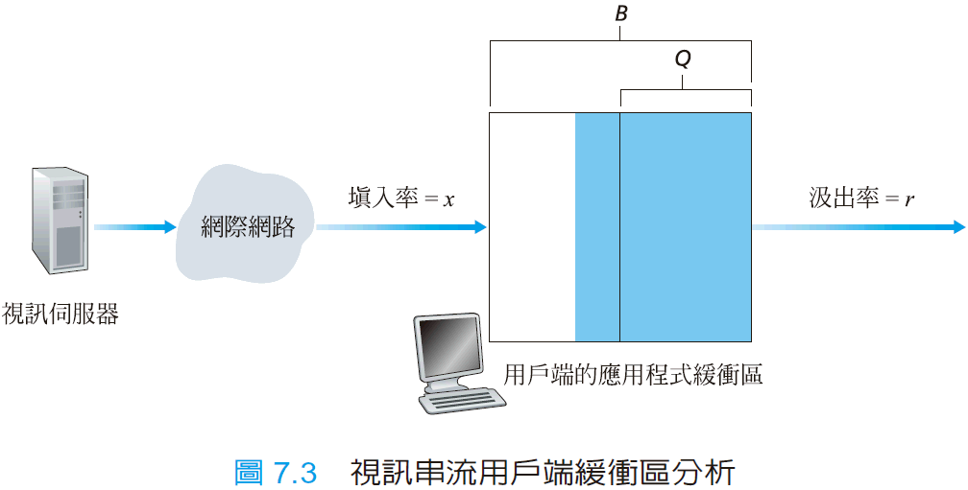

Slide 35
  提前終止和視訊的重新定位
    HTTP 串流系統經常在 HTTP GET 請求訊息中使用 HTTP byte-range 標頭，它指出目前用戶端想要從視訊中擷取位元組的特定範圍。當用戶想重新定位 ( 即，跳) 到視訊的未來時間點時，這特別的有用。
    當伺服器接收到該新的HTTP 請求時，它可以忘掉先前任何的請求，而從byte-range 標頭所指示的位元組開始發送位元組。

Slide 36
    當用戶重新定位到未來的視訊點或提前終止視訊時，由伺服器傳過來之一些預先抓取但尚未觀看的數據將不再觀看——網路頻寬和伺服器資源的一種浪費。
    許多串流媒體系統使用的只是一個中等規模的用戶端應用程式緩衝區，或是限制在HTTP 請求中使用byte-range 標頭的視訊預取量。

Slide 37
7.2.3 適應性串流和DASH
    在 HTTP 上動態適應性串流 (Dynamic Adaptive Streaming over HTTP ，DASH)。在 DASH 中，同一視訊被編碼成好幾個不同的版本。
    當可用頻寬量小時，客戶自然會從低位元率版本選擇視訊片段。
    如果在會談期間端點到端點的可用頻寬會隨時變化，DASH 允許用戶端可以調整到可用的頻寬。

Slide 38
    下載片段的同時，客戶還可以測量接收頻寬並執行速率判定演算法來選擇下一個要請的片段。
    DASH 因此允許客戶在不同的質量水平之間自由的切換。
    藉由動態監控可用頻寬和用戶端緩衝水平，並以切換版本來調整傳輸速率，DASH 往往可以以最佳可能的質量水平達到連續播出的目的而無畫面凍結或跳格。

Slide 39
7.2.4 內容散布網路
    為了滿足對分布在世界各地的用戶分發大量的視訊數據此一挑戰，幾乎所有主要的視訊串流公司利用內容散布網絡 (Content Distribution Networks，CDNs)。一個CDN 管理多個散布在各地的伺服器，儲存視訊副本在其伺服器中 ( 和其他類型的網頁內容，包括文件、影像和音訊)，並嘗試引導每個用戶請求到一個將提供其最佳用戶體驗的 CDN 位置。

Slide 40
    CDN 通常採用兩種不同的伺服器放置哲學之一 ：
      深度進入 (Enter Deep)。藉由部署伺服器集群在世界各地的連線ISP 中來深度的進入ISP 的連線網絡。
      帶回家 (Bring Home)。第二個設計理念，被 Limelight 和許多其他的 CDN 公司所採用，是把ISP 帶回家，方法為在少數 ( 例如，幾十個) 關鍵位置上建立大型集群並使用專用的高速網絡來連接這些集群。

Slide 41
    許多的CDN 不把影片推到它們的集群，而是使用一個簡單提取的策略：如果用戶端向一個集群請求某一個視訊，但是該集群沒存有該視訊，然後該集群擷取該視訊 ( 從一個中央資料庫，或從另一個集群) 並在本地儲存一個副本。

Slide 42
  CDN 運作
    當用戶的主機的瀏覽器被指示要檢索一特定的視訊 ( 透過URL 指出)時，CDN 必須攔截該請求，以便它可以
    (1)決定在該時刻適合該客戶的CDN 伺服器集 群。
    (2)把該用戶端請求重新定向到該集群的某一台 伺服器。
    大多數的CDN 利用DNS 來做攔截和重新定向請求 。

Slide 43
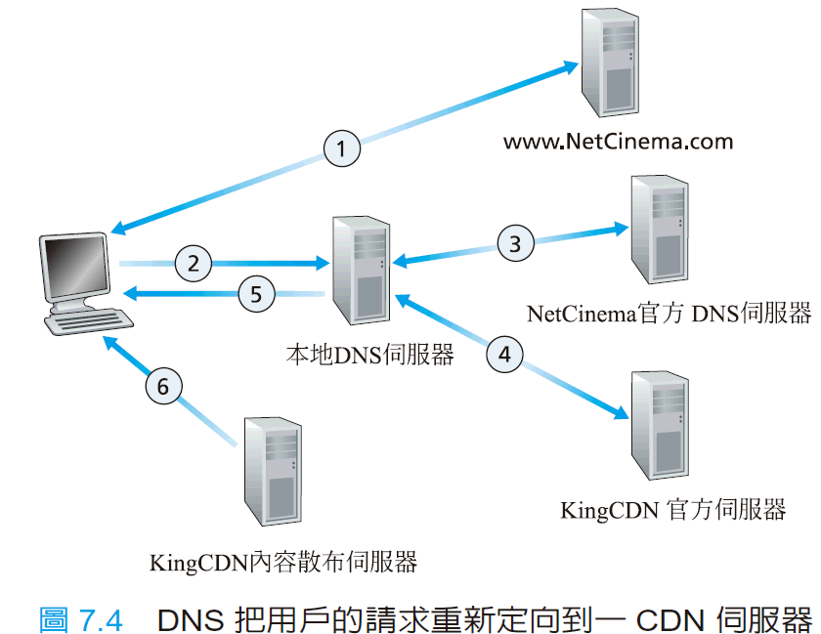

Slide 44
  集群選擇策略
    在 CDN 任何部署的核心是集群選擇策略，即，動態引導客戶到 CDN 中的一伺服器集群或一資料中心的機制。
    一個簡單的策略是指派與用戶端在地理上最接近的那個集群。
    為了根據目前的資料流條件為用戶端決定最佳的集群，CDN 可以在集群和客戶之間進行延遲和遺失效能的定期即時測量。

Slide 45
    為客戶選派 CDN 伺服器的一個非常與眾不同的方法為利用 IP 任播。IP 任播的概念是讓網際網路路由器繞送用戶端的封包到「最近」的集群，由BGP 路由器來決定。
    按照標準作業程序BGP 路由器將會選擇「最佳」( 例如，最近的，由AS- 躍程數來決定) 的路由到該IP 位址。
    集群上的負載就是一個應該考量的因素——客戶不應導向有過重負載的集群。

Slide 46
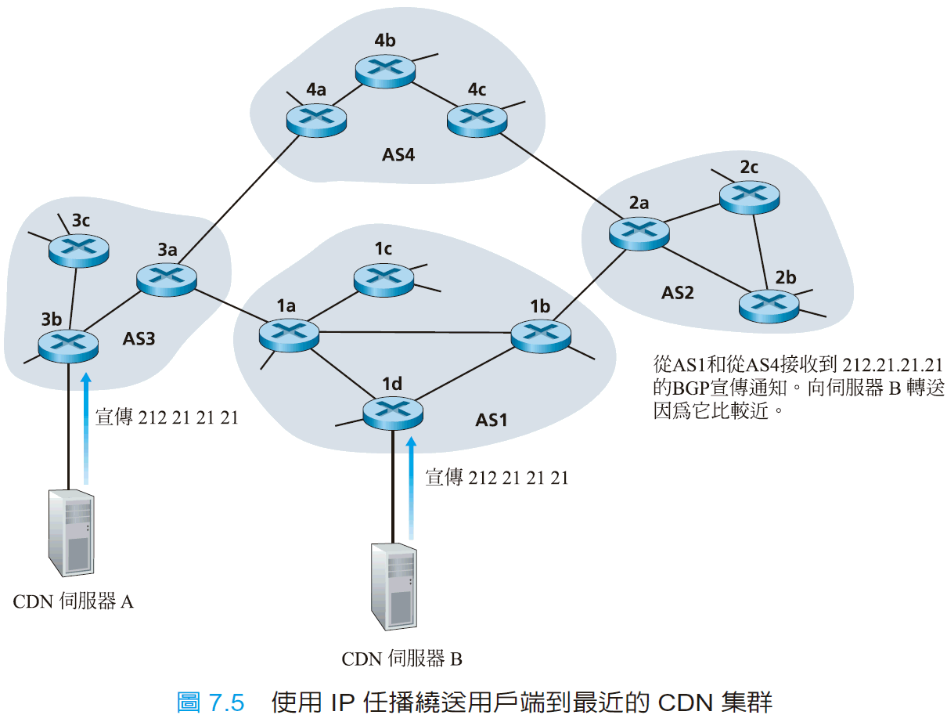

Slide 47
7.2.5 案例研究：Netfl ix、YouTube 和康康
  Netflix
    在2011 年，美國網際網路下傳資料流近30% 是由Netflix 所產生的，Netflix 已經成為美國線上電影和電視節目的主要服務提供商。
    Netflix 大量地使用第三方雲端服務和CDN。該公司部署大規模的線上服務，但是所需的伺服器、頻寬、存儲設備和資料庫服務都是從第三方租用的，而幾乎沒有使用其自身任何的基礎設施。

Slide 48
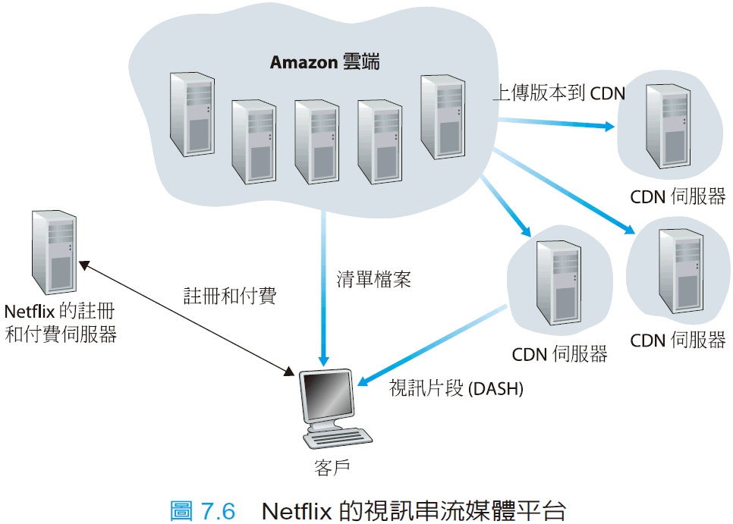

Slide 49
    發生在Amazon 雲端中的功能包括：
      內容取得。Netflix 取得電影的母版並把它們上傳到Amazon 雲端中的主機。
      內容處理。在 Amazon 雲端中的機器為每一部電影建立了許多不同的格式，適合多樣化的用戶端視訊播放器。
      上傳版本到 CDN。

Slide 50
    Netflix 在同一時間雇用了不只是一個而是三個的第三方CDN 公司——Akamai、Limelight 和Level-3。
    CDN 排序是由Netflix 決定，可能會在串流會談之間改變。
    Netflix 使用的片段大約為4 秒之久 。

Slide 51
  YouTube
    YouTube 在2005 年4 月開始它的服務，並於2006 年11 月被Google 收購。
    和Netflix 一樣，YouTube 大量的使用CDN 技術來發送視訊 。Google 不雇用第三方的CDN，而是使用自己私人的CDN 來發送YouTube 視訊。
    Google 使用DNS 把客戶請求重新定向到一個特定的集群。

Slide 52
    Google 的集群選擇策略會把用戶端導至用戶端和集群之間RTT最低的那個集群；然而，為了要平衡集群間的負載，有時用戶端會直接被導向 ( 透過DNS) 到一個更遙遠的集群。
    YouTube 上採用HTTP 串流。YouTube 通常會製作出少量不同版本的視訊。從2011 年開始，YouTube 不採用自適應串流 ( 如DASH)，而是要求用戶手動選擇一個版本。

Slide 53
    YouTube 的上傳者也會從用戶端透過HTTP 上傳他們的視訊到伺服器。
    Netflix 幾乎完全在第三方的基礎設施上執行它的服務，而Google 是在它自己巨大的基礎設施中運行整個YouTube 服務。

Slide 54
  康康
    使用P2P 傳輸而不是使用用戶端-伺服端 ( 透過CDNS) 的傳輸。在中國的幾家公司使用P2P 視訊傳輸而獲得了巨大的成功，包括康康 [ 由迅雷(Xunlei) 擁有和經營]、PPTV 的 ( 前身為PPLIVE) 和PPs ( 前身為PPstream)。
    康康，採行P2P 之視訊點播供應商，是目前在中國國內相關產業的領導者。

Slide 55
    從高階的角度來看，P2P 視訊串流非常的類似於BitTorrent 檔案下載。
    然而，和使用BitTorrent 下載不同的是，在不久之後將會被播放的片段其請求將會優先處理，以確保得以連續播放。
    康康的設計採用了一種用於追蹤內容的追蹤者和自身的DHT 。
    康康的協定——在對等點和追蹤者之間的通訊、對等點和DHT 之間的通訊、和對等點之間的通訊——都是專有的。

Slide 56
7.3 IP 電話
    透過網際網路進行的即時互動音訊通常被稱作網際網路電話 (Internet telephony)，因為從使用者的觀點來看，它很類似傳統的電路交換電話服務。它也俗稱為IP 電話(Voice-over-IP ,VoIP)。

Slide 57
7.3.1 盡力而為IP 服務的限制
    網際網路的網路層，即IP，提供的是盡力而為的服務。
    但是，它並不會對有關於封包到達目的地的延遲上限，或是有關於封包遺失的百分比上限，作出任何承諾。缺乏這樣子的保證嚴重地挑戰即時對話式應用的設計，因為它們對於封包延遲、封包時基誤差以及封包遺失都相當的敏感。

Slide 58
    因此，接收端必須更為謹慎地決定
      (1) 何時該播放片段。
      (2) 當片段遺失時，要怎麼辦。

Slide 59
  封包遺失
    然而，在對話式即時音訊應用如VoIP 中，我們通常無法接受重送機制，因為這類機制會增加端點到端點的延遲。
    源於TCP 的擁塞控制，封包遺失可能會導致傳送端的傳輸速率會降低到小於接收端的汲出速率。
    基於這些因素，絕大多數現有的VoIP 應用都是預設成透過UDP 來運作。

Slide 60
    不過遺失封包並不一定像我們可能想像的那麼糟糕。事實上，1% 到20% 的封包遺失比率是可以忍受的程度，這取決於聲音如何編碼及傳輸，以及接收端如何掩飾封包的遺失。向前錯誤更正 (forward error correction，FEC) 便可以協助掩飾封包的遺失。

Slide 61
  端點到端點延遲
    端點到端點延遲 (end-to-end delay) 等於傳輸延遲、處理延遲、路由器的佇列延遲、連結的傳播延遲、以及終端系統的處理延遲的總和。
    人類的聽覺不會察覺到小於150 ms 的端點到端點延遲；150 到400 ms 的延遲不盡理想但可以接受；超過400 ms 的延遲便會嚴重地妨礙到語音對話的互動性。
    延遲時間超過門檻值的封包，可以說等同於遺失。

Slide 62
  封包時基誤差
    端點到端點的延遲中，一項重要元素就是一個封包會在網路路由器中所經歷到的變動佇列延遲。
    每份封包從在傳送端產生，到在接收端被接收，所花費的時間可能長短不一。這種現象稱作時基誤差 (jitter)。
    時基誤差通常可以藉由使用序號 (sequence number)、時間戳記 (timestamp)、以及延遲播放 (playout delay) 來加以移除。

Slide 63
7.3.2 在接收端移除音訊的時基誤差
    這項任務通常會結合以下兩種機制來完成：
      在每份片段的開頭加上時間戳記。
      在接收端延遲播放片段。
  固定的播放延遲
    如果片段的時間戳記為 t，接收端便會在時刻t + q 播放該份片段，只要該份片段在當時已經抵達接收端的話。在預定播放時間之後才抵達的封包會被丟棄並視為遺失。

Slide 64
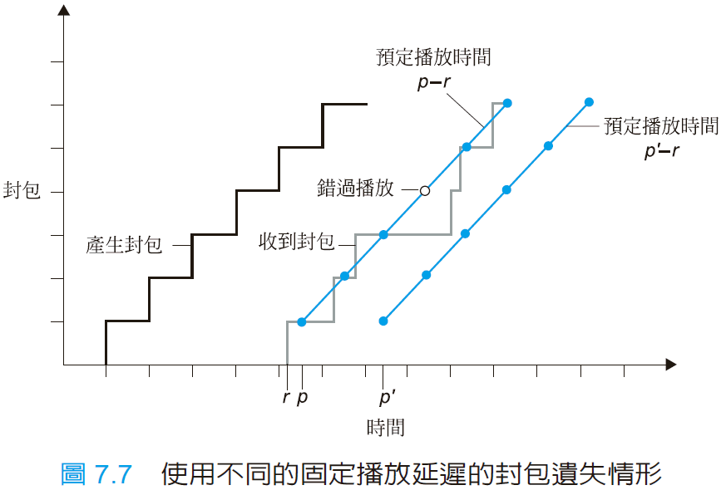
    怎樣才是好的 q 值選擇呢？

Slide 65
  調整性的播放延遲
    理想上，我們希望在封包的遺失比率低於幾個百分比的限制之下，儘量減少播放的延遲時間。
    處理這種取捨問題的自然做法，便是評估網路的延遲時間與延遲時間的變動程度，依之在每次發話的一開始調整播放的延遲時間。
    這種在發話一開始進行的播放延遲時間調整，會使得傳送端的沈默期被壓縮或延長；然而，少量地壓縮或延長沈默期，在對話中是不會被注意到的。

Slide 66
7.3.3 從封包遺失中回復
    這類策略被稱作遺失回復策略(loss recovery scheme)。
    VoIP 應用通常會使用某種防備遺失的策略。兩種防備遺失的策略分別為向前錯誤更正(forward error correction，FEC)與交錯傳輸(interleaving)。

Slide 67
  向前錯誤更正 (FEC)
    FEC 的基本概念是加入多餘的資訊到原始的封包串流中。付出少量增加傳輸率的成本，我們便可以利用這份多餘的資訊來重建某些遺失封包的近似版本或完全相同的版本。
    這種簡單的策略會增加播放延遲，因為接收端在可以開始播放之前，必須等待收到整群封包。

Slide 68
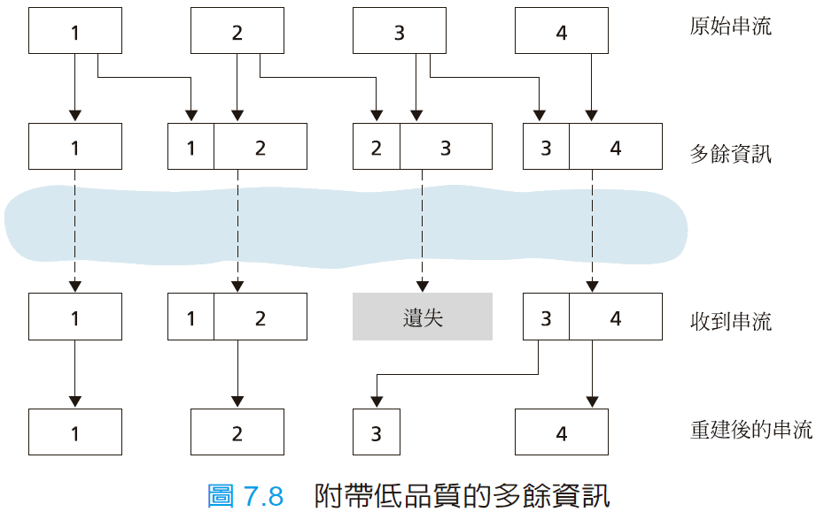

Slide 69
  交錯傳輸
    作為冗餘傳輸以外的另一種選擇，VoIP 應用也可以傳送交錯式的音訊。
    傳送端在進行傳輸之前，會重新排列音訊資料的單位，使得原本相鄰的單位在所傳輸的串流中會相隔一定的距離。交錯傳輸可以減緩封包遺失所造成的影響。
    在交錯式串流中單一封包的遺失會在重建串流中形成多次小間斷，而不像在非交錯式的串流中，會形成一次大間斷。

Slide 70
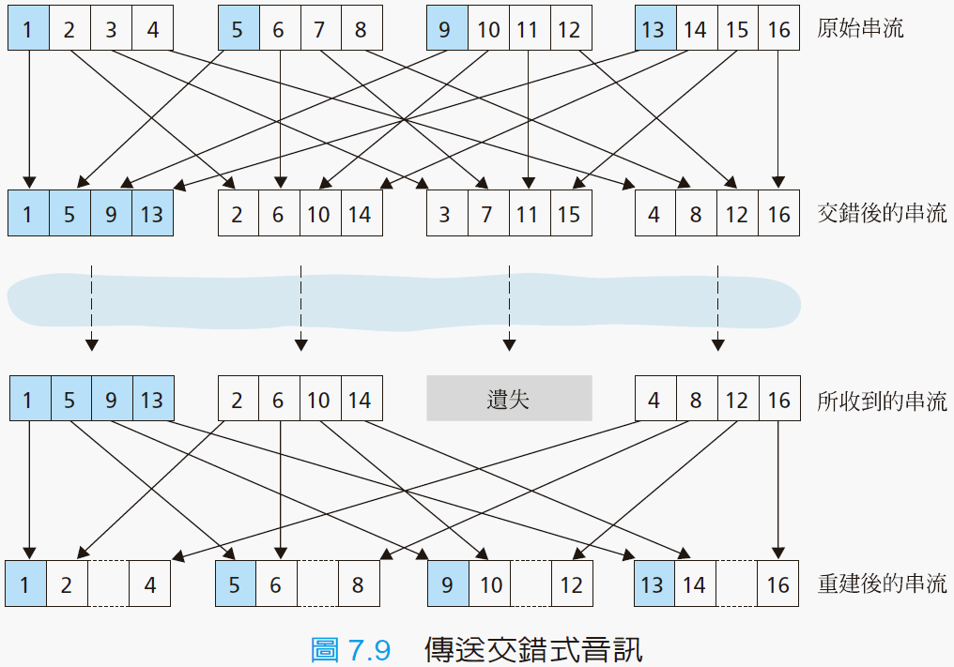
    交錯傳輸最明顯的缺點是它會增加延遲時間。

Slide 71
  錯誤隱藏
    錯誤隱藏策略，會試圖產生類似於原始遺失封包的替代品。
    這類技術適用於較低的遺失率 ( 低於15%) 與小型封包 (4-40 ms) 的情形。當遺失的長度接近於音素長度 (5-100 ms) 時，這類技術就會失效，因為聆聽者可能會錯失整個音素。

Slide 72
    建立在接收端的回復策略，最簡單的形式或許就是重複封包策略。
    另一種建立在接收端的回復策略是內插法，它會利用遺失的封包前後的封包，以內插法計算出合適的封包來補足遺失的部分。

Slide 73
7.3.4 案例研究：使用Skype 的VoIP
    Skype 是一個非常流行的VoIP 應用。
    在2011 年微軟收購Skype，費用超過80 億美元。
    因為Skype 協定是專有的，並因為所有Skype 的控制和媒體封包是加密的，我們很難精確地確定Skype 是如何運作的。
    對於語音和視訊，Skype 客戶有許多不同的編解碼器可以選用。

Slide 74
    通常的情況下，Skype 的音訊品質是比「POTS」[ 普通老式電話服務 (Plain Old Telephone Service)] 的有線電話系統提供的品質要好。
    預設的情況下，Skype 的音訊和視訊封包是用UDP 發送。然而，控制封包是用TCP 來傳送的；但是當防火牆阻止UDP 串流時，連媒體封包也是用TCP 來傳送。
    Skype 使用FEC 來做遺失回復。

Slide 75
    Skype 以一些創新的方式使用P2P 技術，很棒地說明了P2P 在內容散布和檔案共享的應用之外還有其他的應用。正如即時通一樣，主機到主機的網絡電話骨子裡就是P2P 的。
    但Skype 還利用P2P 技術在它另外兩個重要的功能上，也就是，用戶位置和NAT 穿越。

Slide 76
    在Skype 的對等點 ( 主機) 組織成一個層架構的覆蓋網絡，每個對等點會歸類為超級對等點或普通對等點。 Skype 維護一索引，可把Skype 用戶名稱映射到當前的IP 位址 ( 和埠號)。該份索引分散在超級對等點上。

Slide 77
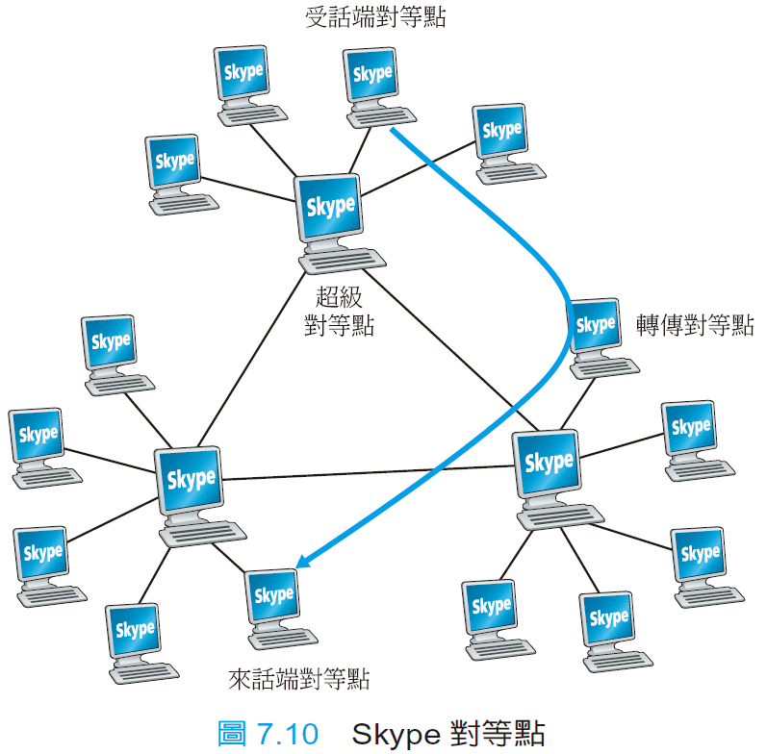

Slide 78
    NAT 會防止家庭網絡外的主機發起連接到家庭網路內的主機。如果兩個Skype 用戶都有NAT，那麼會有一個問題——兩者都無法接收到由對方發起的呼叫，撥打電話看似好像不可能。超級對等點和轉傳兩者巧妙的運用可以漂亮地解決了這個問題。
    兩個超級對等點選擇了第三個非NAT 的超級對等點——轉傳對等點——他的工作將是轉傳Alice 和Bob 之間的數據。

Slide 79
    現在讓我們來看看多方音訊電話會議。
    每個用戶發送他的音訊串流給會議發起人。會議發起人會把音訊串流組合成一個串流 ( 基本上就是把所有的音訊信號加在一起)，然後把每個組合串流的副本發送給其他的N – 1 位參與者。用這種方式，串流的數量會減少到2(N – 1) 個。

Slide 80
7.4 即時互動性應用的協定
    針對即時對話式的應用，在恰當的地方使用恰當的標準，各家獨立的公司便能夠創造出能夠彼此互動的新產品。
7.4.1 RTP
    VoIP 應用的傳送端在將音訊片段交給傳輸層之前，會先加上標頭欄位。這些標頭欄位包括序號以及時間戳記。
    RTP，定義於RFC 3550，便是一種這樣的標準。RTP 可以用來傳輸常見的格式如音訊的PCM、ACC、MP3，以及視訊的MPEG 與H.263。

Slide 81
  RTP 的基礎
    RTP 通常是在UDP 上運作。傳送端會將媒體片段封裝在RTP 封包中，然後將該筆封包封裝到UDP 區段中，再將此份區段交給IP。
    傳送端會在每份音訊資料的片段前頭加入 RTP 標頭，其中包含音訊編碼的類型、序號以及時間戳記。
    音訊片段加上 RTP 標頭，便構成了 RTP 封包。

Slide 82
    如果應用程式使用RTP——而非私有的機制來提供內容型態、序號或時間戳記——就能夠更輕易地與其它的網路多媒體應用交互運作。
    RTP 經常會與網際網路電話標準SIP 一起使用。
    RTP 讓我們可以分配專屬的獨立RTP 封包串流給每個媒體來源 ( 例如，照相機或麥克風)。
    RTP 封包並不侷限於單播應用。它們也可以透過一對多與多對多的群播樹進行傳送。

Slide 83
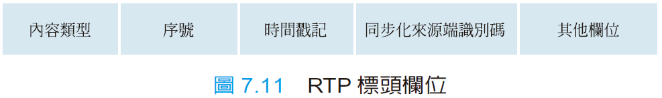
  RTP 封包標頭欄位
    RTP 封包標頭的四個主要欄位分別為內容類型、序號、時間戳記、以及來源端識別代碼欄位。
    RTP 封包的內容類型欄位長度為7 位元。針對音訊串流，內容類型欄位會被用來指示所使用的音訊編碼類型 ( 例如PCM、適應性增量調變、線性預測編碼等等)。

Slide 84
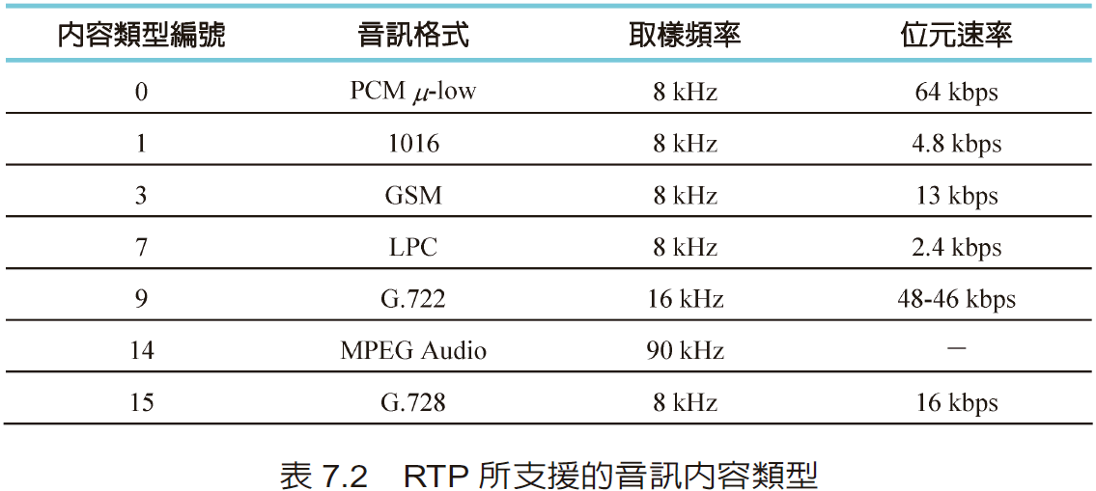
    表7.2 列出目前RTP 支援的一些音訊內容類型。

Slide 85
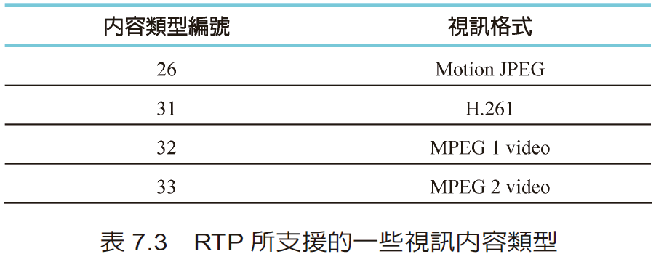
    針對視訊串流，內容類型則被用來指示視訊的編碼類型 ( 例如動態JPEG、MPEG1、MPEG2、H.261 等等)。

Slide 86
    其它重要的欄位如下：
      序號欄位。序號欄位的長度為 16 位元。每傳送一份 RTP 封包，序號就會加 1，接收端可以用來偵測封包遺失及復原封包順序。
      時間戳記欄位。時間戳記欄位的長度為 32 位元。它指出了 RTP 資料報中第一個位元組的取樣時刻。接收端可以使用時間戳記來移除網路所引致的封包時基誤差，並提供接收端的同步播放。

Slide 87
      時間戳記時脈每取樣一次 ( 例如，8 kHz 的取樣時脈，每次取樣時間為125 微秒) 便會加一。縱使來源端並未在運作，時間戳記時脈也會持續地以固定的速率增加。
      同步化來源端識別代碼 (SSRC)。SSRC 欄位的長度為 32 位元。它會指示出 RTP串流的來源端為何。

Slide 88
7.4.2 SIP
    會談啟動協定 (Session Initiation Protocol，SIP)，定義在 [RFC 3261; RFC 5411]，是一種輕量級協定，它會執行以下工作：
      它提供了在呼叫者與被呼叫者之間，透過 IP 網路建立通話的機制。
      它提供機制讓呼叫者能夠判斷被呼叫者目前的 IP 位址。
      它提供通話管理的機制。

Slide 89
  建立通話到已知的IP位址
    當Alice 傳送一筆類似於HTTP 請求訊息的INVITE 訊息給Bob 時，SIP 會談便開始了。
    INVITE 訊息會透過UDP 傳送給SIP 的公認埠號5060 (SIP 訊息也可以透過TCP 來傳送)。
    在收到Alice 的INVITE 訊息之後，Bob 會送出類似HTTP 回應訊息的SIP 回應訊息。
    SIP 是一種頻帶外(out-of-band) 協定：我們會使用不同於傳送及接收媒體資料的socket 來傳送接收SIP訊息。

Slide 90
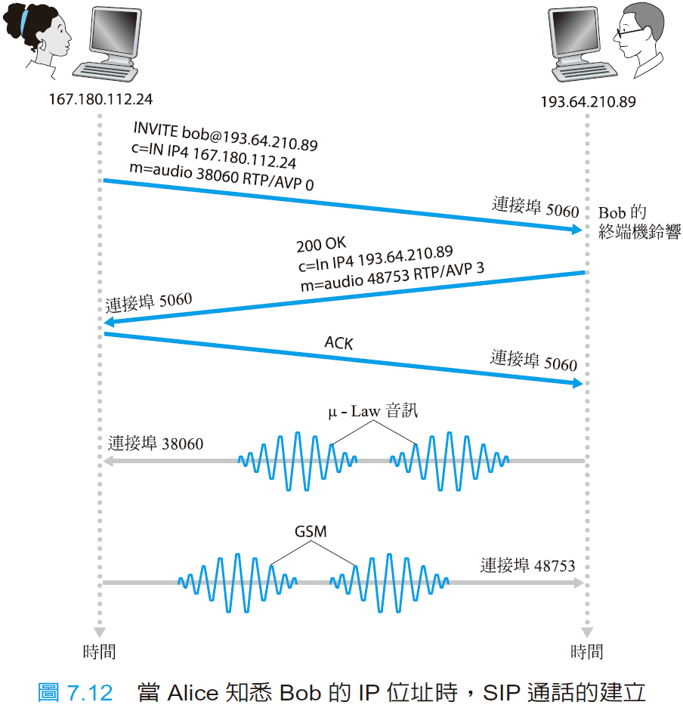

Slide 91
  SIP位址
    當Alice 的SIP 裝置傳送INVITE 訊息時，訊息中會包含這種類似電子郵件的位址；SIP 基礎設施則會接著將這筆訊息繞送到Bob目前正在使用的IP 裝置。

Slide 92
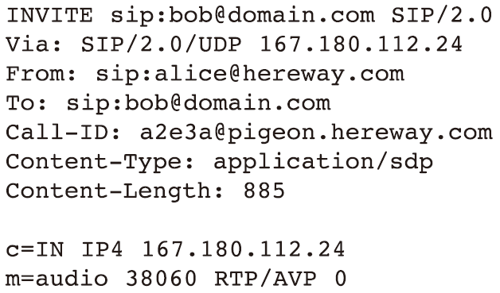
  SIP訊息

Slide 93
  名稱轉譯與使用者定位
    Alice 需要取得使用者bob@domain.com 目前正在使用的裝置IP 位址。
    Alice 會建立以INVITE bob@domain.com SIP/2.0 為開頭的INVITE 訊息，然後將這筆訊息傳送給 SIP 代理伺服器 (SIP proxy)。
    SIP 註冊器 (SIP resgistrar)。每位 SIP 使用者都有其相關的註冊器。每當使用者在其裝置上啟動 SIP應用時，應用程式便會傳送SIP 註冊訊息給註冊器，告知註冊器它目前的IP 位址。

Slide 94
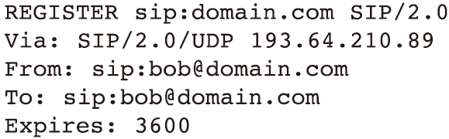
    例如，當Bob 在他的PDA 上啟動SIP 應用時，應用程式便會送出包含下列文字的訊息：
    Bob 的註冊器會追蹤Bob 目前的IP 位址。每當Bob 切換到新的SIP 裝置時，新的裝置便會送出新的註冊訊息，指示其新的IP 位址。

Slide 95
    註冊器跟DNS 官方域名伺服器有類似之處：DNS 伺服器會將固定的主機名稱轉譯為固定的IP 位址；SIP 註冊器則會將固定的個人識別代碼 ( 例如bob@domain.com) 轉換為動態的IP 位址。SIP 註冊器與SIP 代理伺服器通常會在同一台主機上執行。
    代理伺服器只需將Alice 的INVITE 訊息轉送給Bob的註冊器／代理伺服器即可。

Slide 96
    接著，註冊器／代理伺服器便能夠將訊息轉送到Bob目前的SIP 裝置。最後，Bob 在收到Alice 的INVITE 訊息之後，就可以傳送SIP 回應訊息給Alice。

Slide 97
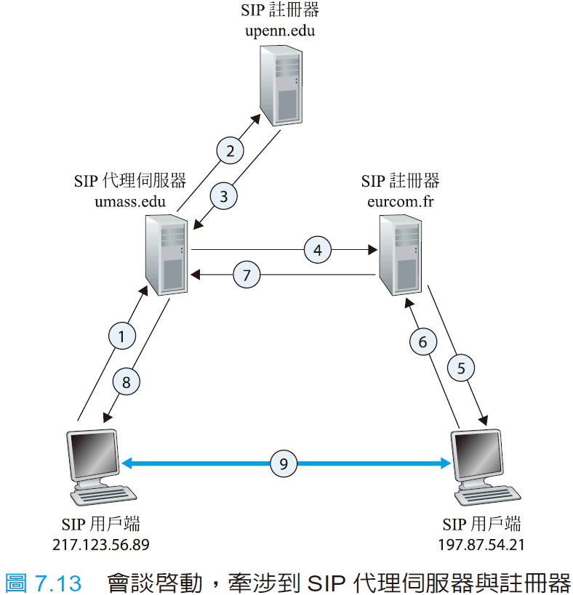

Slide 98
7.5 多媒體的網路支援
    我們不禁要問網路層級 ( 而不是應用層級) 是否可以提供一些機制來支援多媒體內容的傳送。
    答案是，「可以！」但我們也將看到，這些新的網路級機制還沒有被廣泛的部署。這可能是由於它們的複雜性使然，此外目前應用等級的技術連同盡力服務和適當規劃的網路資源 ( 例如頻寬) 確實可以提供一個「足夠好」( 即使不全然完美)的端點到端點的多媒體傳輸服務。

Slide 99
      善用盡力而為的服務。
      差別化的服務。早期的網際網路設計者，腦中就已經有差別化服務的概念 (例如，IPv4 封包標頭中的服務類型 (ToS) 欄位就有指出服務型態)，不同類別的服務提供不同型態的資料流。使用差別化的服務，當兩種類型的流量在路由器排隊時，一種類型的流量可能會比另外一類型的流量有絕對的優先等級。

Slide 100
      每一連線服務品質 (QoS) 保證。有了每一連線 QoS 保證，每一個應用實例明確的保留了端點到端點的頻寬，從而有一個保證的端點到端點效能。硬性保障(hard guarantee) 表示應用程式必定會得到它所請求的服務品質 (QoS)。軟性保障(soft guarantee) 則表示應用程式有很高的機率能夠得到它所請求的服務品質。

Slide 101
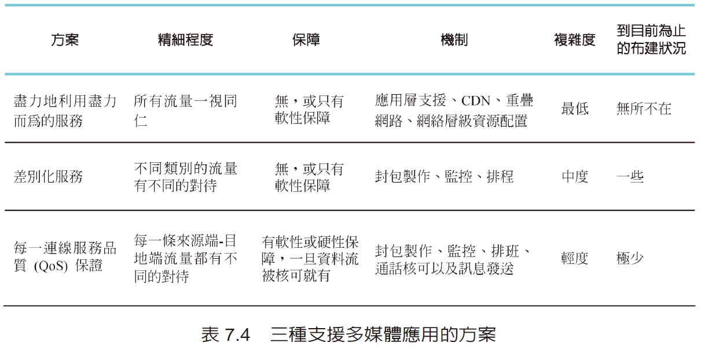

Slide 102
7.5.1 規劃盡力而為網路
    支援多媒體應用的困難來自於它們嚴苛的效能需求——低端點到端點封包延遲時間、低延遲時基誤差以及低封包遺失。
    最後一種改善多媒體應用品質的方案——這種方案通常可以用來解決幾乎所有資源有限的環境問題——就是乾脆「砸錢解決問題」，由此簡單地避免資源競爭。

Slide 103
    擁有足夠的連結容量，封包就可以在今日的網際網路之中呼嘯而過，不會遭遇到任何佇列延遲或遺失。
    在既定的拓樸中，網路連結要提供多大的容量才足以達到指定等級的端點到端點效能，這種問題通常被稱作頻寬供應問題(bandwidth provisioning)。

Slide 104
    甚至還要更複雜的問題是，要如何設計網路拓樸 ( 要在哪裡放置路由器，如何使用連結連接路由器，以及要配給連結多少容量) 以達成特定等級的端點到端點效能，這種網路設計問題通常被稱作網路規劃問題(network dimensioning)。

Slide 105
    我們必須處理以下議題，以預測兩個網路端點之間的應用層效能，而由此提供足夠的容量來滿足應用程式的效能需求。
      網路端點之間的流量需求模型。
      完善定義的效能需求。
      針對指定的工作負載模型預測端點到端點效能的模型，以及尋找能夠滿足所有使用者需求的最低成本頻寬配置方式的技術。

Slide 106
7.5.2 提供多種服務等級
    最簡單的擴充方式就是將資料流分類，提供不同的服務等級給不同類型的資料流。
    這種差別性服務是提供給整體的資料流，也就是說，是提供給整個流量類型，而非提供給個別的連線。
    早期的網際網路設計者腦中顯然具有這種多重服務等級的概念。請回想一下圖4.13，IPv4 標頭中的服務類型 (ToS) 欄位。

Slide 107
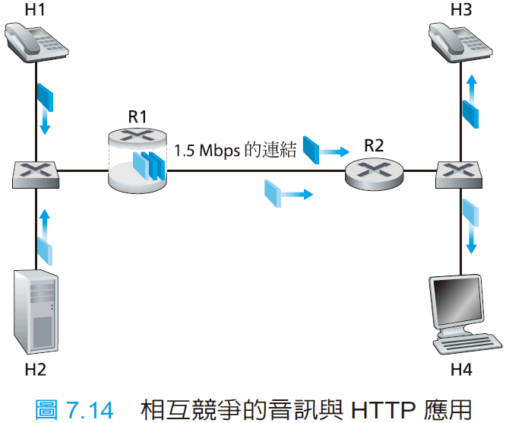

Slide 108
    為了讓R1 能夠分辨佇列中的音訊封包與HTTP 封包，每份封包都必須被標示為屬於兩種流量類型的其中之一。
    認知1：封包標記讓路由器能夠區別屬於不同流量類型的封包。
    我們希望在資料流的類別之間有一定程度的隔離，使得某一類別的資料流可受到保護而不會受到其他資料流的影響。

Slide 109
    認知 2：我們希望能夠在類別之間提供某種程度的資料流隔離，讓某類別不會受到其它行徑異常類別不利的影響。
    兩大類可採行的方案。第一，我們可以監控資料流，如圖 7.15 所示。如果某種流量類別或某筆資料流必須遵循某項準則 ( 例如音訊資料流的尖峰速率不可以超過1Mbps)，我們便可以施行某種監控機制，以確保這些準則有被確實遵守。

Slide 110
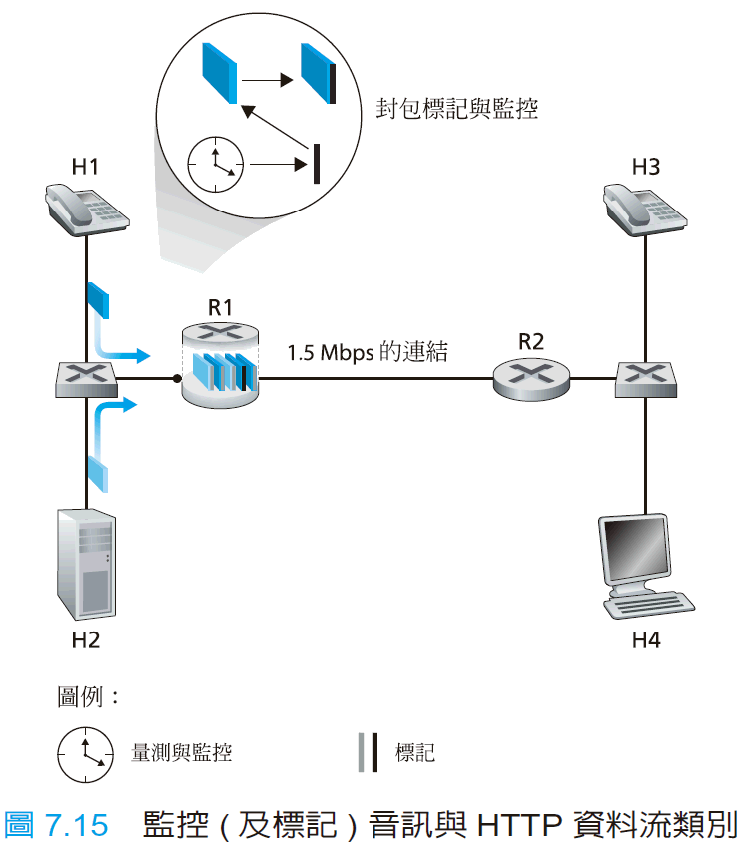

Slide 111
    另一種提供流量類別間隔離的互補方案，是讓連結等級的封包排班機制，明確地配給定量的連結頻寬給每一種類別。例如，R1 可以配置1 Mbps 給音訊類別，而配置0.5 Mbps 給HTTP 類別。
    因為頻寬是一種「不用就沒了」的資源，實在沒有任何理由不讓HTTP 流量使用音訊流量不使用的頻寬。

Slide 112
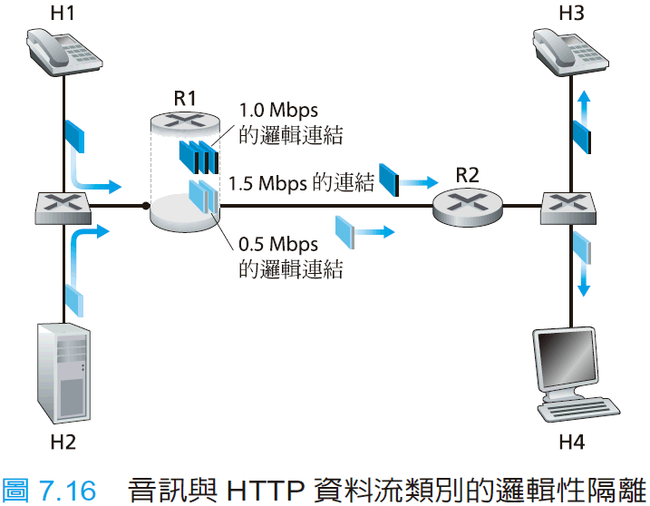

Slide 113
    認知 3：在提供類別或資料流之間的隔離時，我們會想要盡可能有效率地利用資源 ( 例如，連結頻寬以及緩衝區)。
  排班機制
    連結排班守則 (link-scheduling discipline)。
    考量幾種最重要的連結排班守則。

Slide 114
  先進先出 (FIFO)
    如果沒有足夠的緩衝空間來存放抵達的封包，則佇列的封包捨棄策略 (packet-discarding policy)便會判斷是否要丟棄 ( 遺失) 這份封包，或是要移除佇列中其它的封包，以騰出空間給新到來的封包。

Slide 115
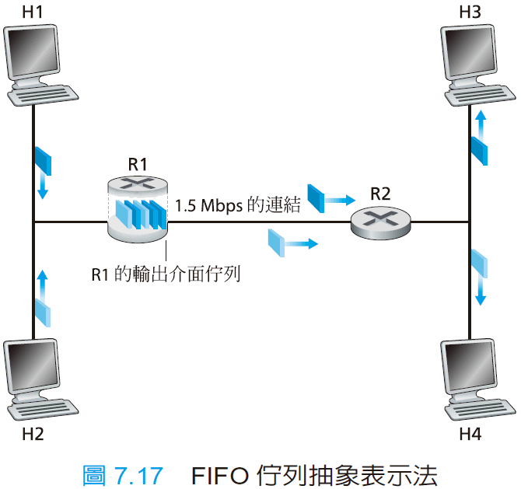

Slide 116
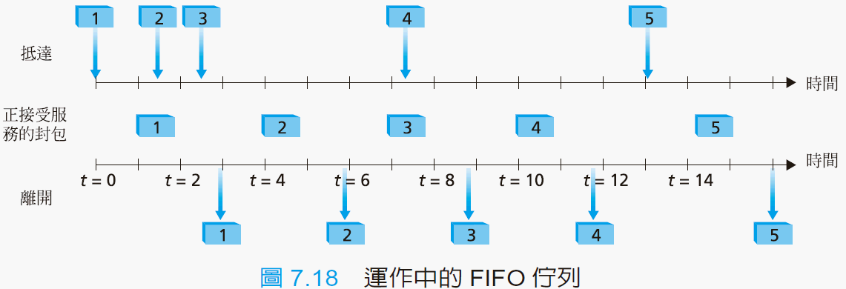
    FIFO [ 也稱作先到先服務 (First-Come-First-Served，FCFS)] 排班守則會以封包抵達輸出連結佇列的順序，選擇封包進行連結傳輸。
    圖7.18 顯示了運作中的FIFO 佇列。

Slide 117
  優先權佇列
    在優先權佇列 (priority queuing) 守則中，抵達輸出連結的封包，在圖7.19所示的輸出佇列中，會被分為多個優先權類別。
    在選擇封包進行傳輸時，優先權佇列守則會從優先權類別最高的非空佇列 ( 意即有封包在等待傳輸的佇列) 進行封包傳輸。在優先權類別相同的封包中做選擇時，通常是以FIFO 的方式來進行。

Slide 118
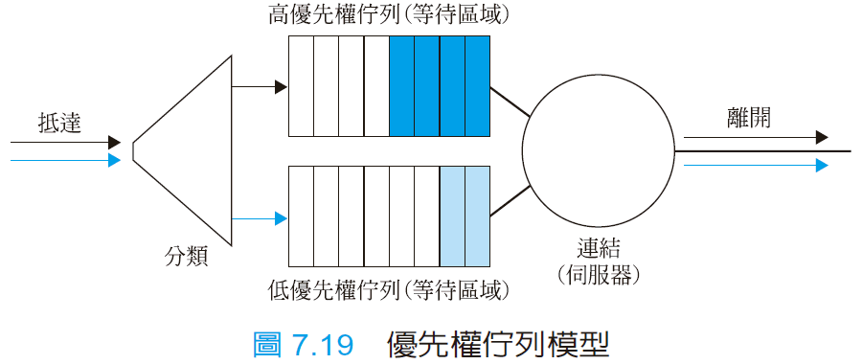
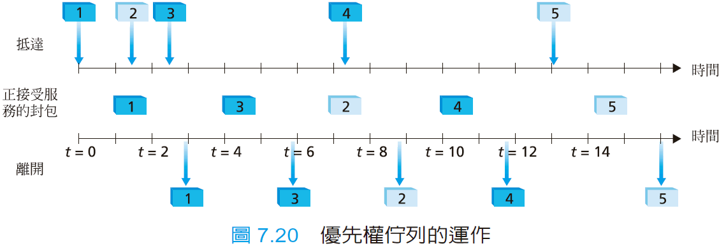

Slide 119
  循環分時與加權公平佇列 (WFQ)
    在循環分時佇列守則 (round robin queuing discipline) 中，封包也會被分類，就像優先權佇列一樣。然而，循環分時排班在各類別之間並沒有嚴格的服務優先權高下，而是會輪流服務各個類型。

Slide 120
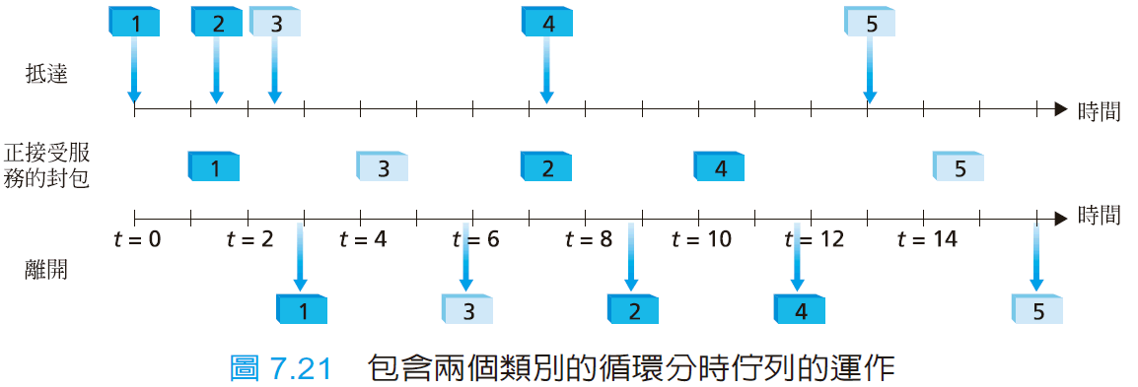

Slide 121
    加權公平佇列 (weighted fair queuing，WFQ) 守則。WFQ如圖7.22 所示。到來的封包會被分類，然後在各個類別的等待區域中排隊等候。
    WFQ 與循環分時不同的地方在於，在任何一段期間，各類型有可能會得到不同的服務量。明確的說，每種類別 i 都會被賦予一個權重 w_{i}。使用WFQ，在類別 i 有任何封包要傳送的期間，WFQ 會保證類別 i 能夠得到等於 w_{i}/(Σw_{j}) 的服務比例，

Slide 122
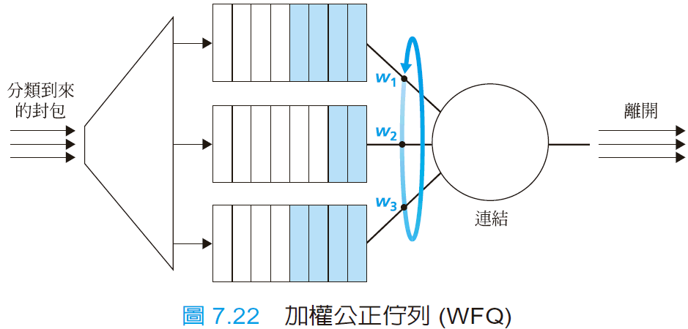

Slide 123
  監控：漏斗法
    是監控，亦即規範某個流量類別或資料流 ( 在以下討論中，我們會假設監控的單位是資料流) 容許將封包注入網路的速率，是一種重要的QoS 機制。
    三種重要的監控準則：
      平均速率。網路可能會希望限制某筆資料流在長時間中將封包送入網路的平均速率 ( 每段時間中的封包數)。

Slide 124
      尖峰速率。相較於平均速率限制會約束在較長的時間內能夠送入網路的流量總量，尖峰速率限制則會約束在較短的時間內，可以送出的最大封包數量。
      爆量大小。網路可能也會想要限制在極短的時間內，能夠送入網路的最大封包數量 ( 封包的「爆量」)。
    漏斗機制是一種可以用來描繪這些監控限制特性的抽象概念。

Slide 125
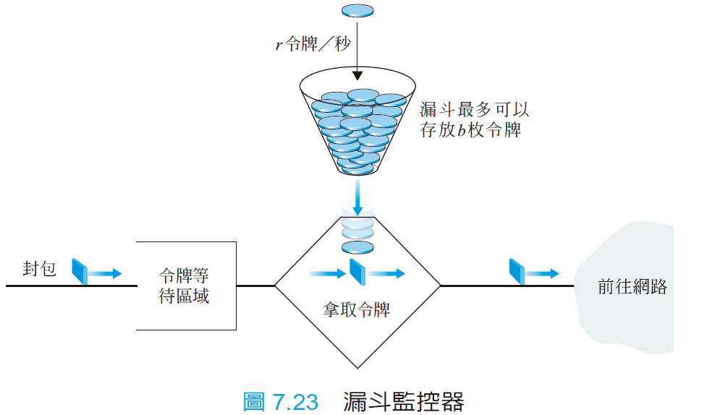

Slide 126
    假設封包在送入網路之前，必須先從令牌漏斗中取出一枚令牌。
    因為漏斗中最多只有 b 枚令牌，所以被漏斗監控的資料流，最大的爆量大小為 b 份封包。
    因為令牌的產生速率為 r，所以在任何長度為t 的時間中，能夠進入網路的最大封包量為rt + b。
    令牌的產生速率 r 便可以用來限制在長時間中封包能夠進入網路的平均速率。

Slide 127
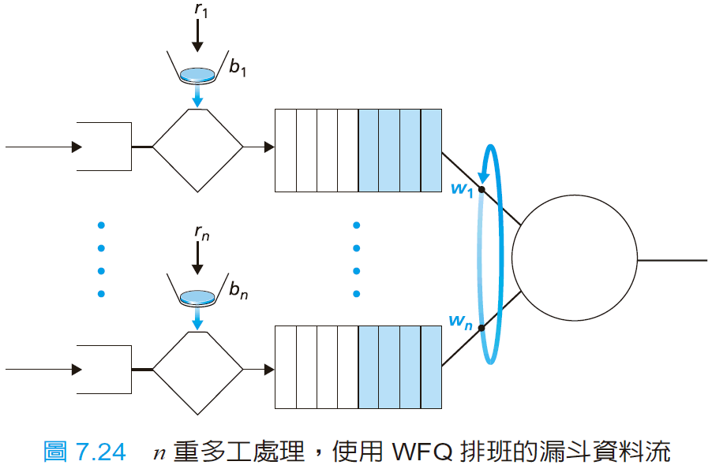
  漏斗 + 加權公平佇列 = 可證明的最大佇列延遲

Slide 128
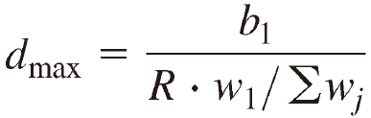
    這些封包中的最後一份封包會在傳輸完畢之前遭遇到最大的延遲時間d_{max}

Slide 129
7.5.3 Diffserv
    多類別服務—網際網路Diffserv 架構。
    Diffserv 的目標在於提供服務的區別性——也就是說，可以在網際網路中用可調整的方式處理不同流量類別的能力。
    擴充性的需求源自於事實上在網際網路的主幹路由器上，可能會同時出現數百萬筆來源端到目的端的資料流。

Slide 130
    Diffserv 架構包含兩組功能性元素：
      邊際功能：封包分類與流量調控。在網路的輸入邊際 ( 亦即在具備 Diffserv 功能的主機中，或是在資料流所通過的第一台具備Diffserv 功能的路由器中)，到來的封包會被加以標記。
      核心功能：轉送。當一個有 DS 標記的封包抵達具備 Diffserv 功能的路由器時，路由器會根據與該封包類別所謂的個別站點行為 (per-hop behavior，PHB)，將封包傳送到下一個站點。

Slide 131
      Diffserv 架構的一項重要信條是，路由器的個別站點行為只會根據封包的標記，亦即封包所屬的流量類別來決定。Diffserv 架構消除了為各對來源端與目的端維護路由器狀態的需求——為了符合Diffserv 的擴充性需求，這是一項重要的考量。

Slide 132
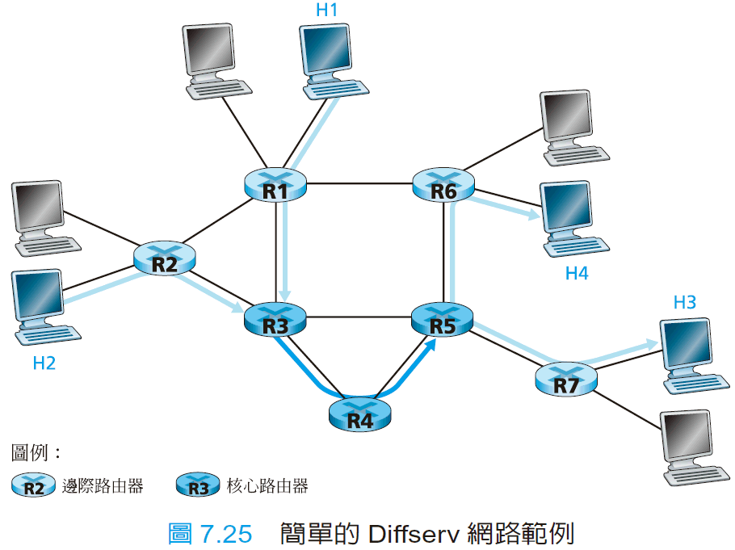

Slide 133
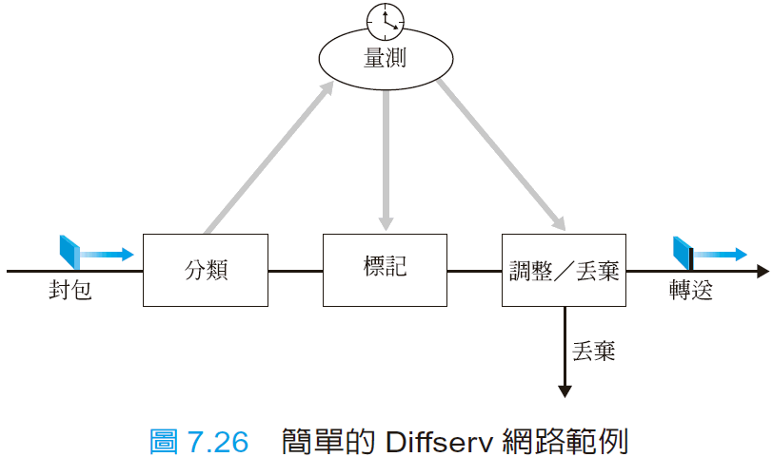

Slide 134
    在某些情況下，終端使用者可能會同意限制其封包傳送速率，以遵守公告的流量限定(traffic profile)。
    只要使用者在將封包送入網路時有遵守協議好的流量限定，封包便會得到各自的優先權標記，然後沿著其路由轉送到目的端。
    如果我們違反了流量限定，這些違反限定的封包可能會被改以不同的標記、可能會被調整 ( 例如，可能會被延遲以符合最大速率限制)、也可能會在網路邊際被丟棄。

Slide 135
    量測功能 (metering function) 所扮演的角色，如圖7.26所示，就是比較到來的封包資料流與協議的流量限定，以判斷封包是否符合所協議的流量限定範圍。
    Diffserv 架構的第二項關鍵要素，則牽涉到具備 Diffserv 功能的路由器所展現出的個別站點行為(per-hop behavior，PHB)。

Slide 136
    其中透露出來的幾項重要考量：
      PHB 可能會讓不同的流量類型得到不同的效能。
      雖然PHB定義了各種類型之間的效能 (行為) 差異，但是它並沒有規範特定的機制來完成這些行為。
      效能上的差異必須可加以觀察，並且因此可加以量測。

Slide 137
    已有兩種PHB 被定義出來：
      迅速轉送 (expedited forwarding，EF) PHB [RFC 3246]
      保障轉送 (assured forwarding，AF) PHB [RFC 2597]。
    迅速轉送 (expedited forwarding) PHB 會規範某個流量類型離開路由器的速率，必須大於等於某個設定速率。AF 會將資料流分成四種類型，其中每種AF 類型都保證能夠得到某個最低限量的頻寬與緩衝區。

Slide 138
7.5.4 每一連線服務品質 (QoS) 保證：資源保 留和通話許可
    當我們提供個別連線一個嚴苛的服務保證時，我們還需要額外的網路機制與協定。
    如圖7.27 所示。如果這兩個應用程式公平地共用頻寬，則每個應用程式所傳輸的封包都會遺失25% 這是令人無法接受的低劣QoS，會使得兩個音訊應用都毫無用處；甚至我們根本一開始就不需要傳輸任何的音訊封包。

Slide 139
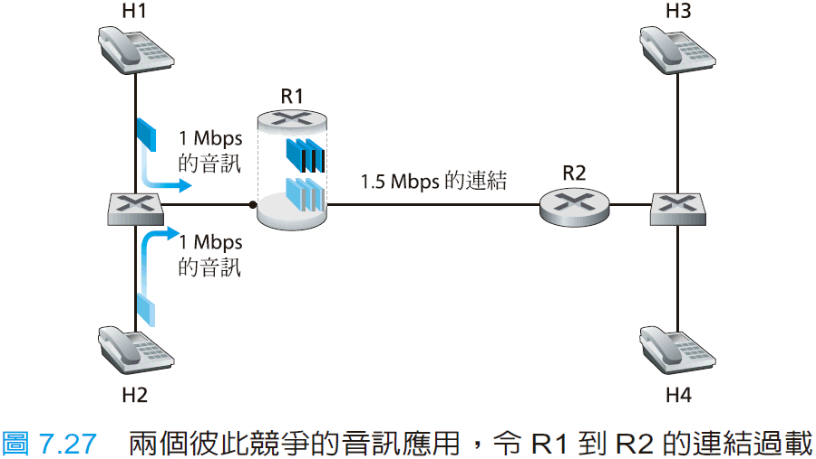

Slide 140
    我們應該要攔阻其中一個應用程式的資料流 ( 亦即拒絕其使用網路)，然後允許另一個應用程式繼續進行，使用其所需的完整1 Mbps。電話網路是其中一種會執行這種通話攔阻的網路案例。
    讓無法獲得所需 QoS 的資料流進入網路，是一種成本的損失。
    藉由根據資料流的資源需求，以及已被允許進入網路的資料流資源需求，明確地允許或攔阻資料流進入網路，網路便可以保障被允許進入網路的資料流，都能夠得到它們所請求的QoS。

Slide 141
    讓資料流宣告自己的QoS 需求，然後讓網路選擇接受該筆資料流 ( 提供所需的 QoS) 或加以攔阻的過程，稱作通話許可 (call admisson) 程序。
    認知 4：如果我們無法總是取得足夠的資源，卻必須保障 QoS，我們便需要某種通話許可的程序，讓資料流宣告其QoS 需求，然後允許它們進入網路 ( 提供所需的QoS) 或加以攔阻 ( 如果網路無法提供所需的QoS 的話)。

Slide 142
    需要數種新的網路機制與協定。
      資源保留。要保證通話能得到所需的資源 ( 連結頻寬、緩衝區 )，以滿足其需求之QoS，唯一的方式是將這些資源明確地配置給該則通話——這個過程用網路的術語來說叫做資源保留 (resource reservation)。

Slide 143
      通話許可。如果要保留資源，網路就必須備有機制讓通話可以請求並保留資源因為資源有限，如果所請求的資源無法取得，則請求通話許可的通話有可能會被駁回，意即被攔阻下來。當然，路由器所配置的連結頻寬也不該超過連結的可用頻寬。
      通話建立訊息發送。上述的通話許可程序，要求通話要能夠在其來源端到目的端路徑上的每台網路路由器上都保留足夠的資源，以確保能達到其端點到端點的QoS 需求。

Slide 144
      我們需要某種訊息發送協定來協調這些行為——本機資源的個別站點配置，以及總體性的端點到端點決策，以判斷在端點到端點的路徑上，該筆通話是否能夠在每一台路由器上頭都保留足夠的資源。這便是通話建立協定 (call setup protocol) 的工作。RSVP 協定 (Resource ReSerVation Protocol)[Zhang 1993, RFC 2210] 就是在可提供服務保證的網際網路架構中為此一目的所提出的協定。

Slide 145
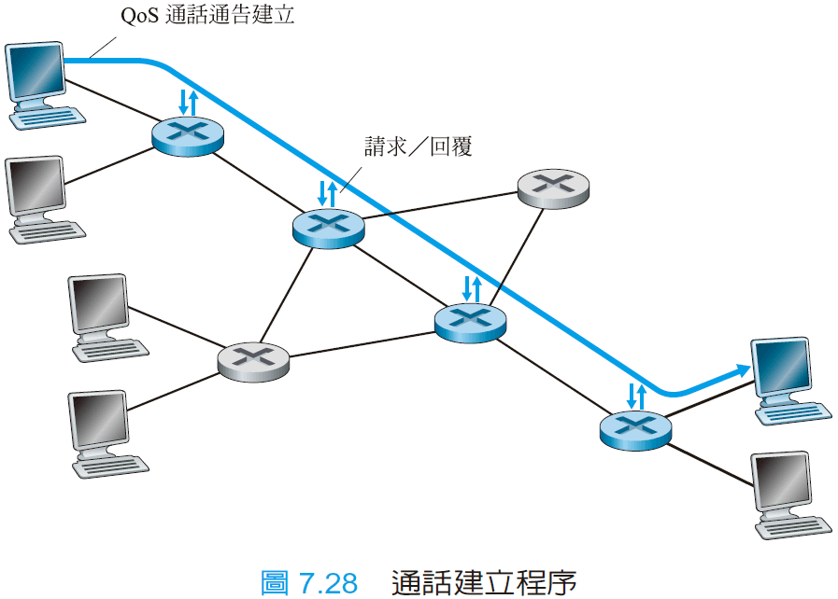
    但是幾乎沒有這類服務的大量部署。

Slide 146
7.6 總結
    我們描述了視訊和語音的本質特徵，然後把多媒體應用分為三大類：
      (i) 串流預儲式的音訊／視訊。
      (ii) 網路對話式的語音／視訊。
      (iii) 串流實況式的音訊／視訊。
    深入研究了串流預儲式的視訊。
    視訊串流其最重要效能度量是平均產出率。
    我們也研究了CDN，它幫忙分發大量的視訊數據到世界各地的用戶。

Slide 147
    檢視了要如何設計對話性即時應用，如VoIP，以便在盡力而為的網路上運作。對於對話性的多媒體，時序考量的重要性在於對話性應用都具有高度的延遲時間敏感性。
    對話性的多媒體應用大多可以容忍遺失(loss-tolerant)——偶爾的遺失只會在音訊／視訊的播放過程中造成些許的干擾，而這些遺失通常都可以部分掩飾或完全掩飾過去。

Slide 148
    結合用戶端緩衝區、封包序號、以及時間戳記可以如何大幅減輕網路引致的時基誤差所造成的影響。
    我們介紹了要如何使用數種網路機制 ( 連結層排班守則，以及流量監控) 以在多種流量類別之間提供差別化服務。

